Slide 1
Občanská společnost INTERGRACE a LEGITIMIZACE
Občanská společnost www.karelmuller.eu

Slide 2
Občanská veřejnost Tocquevillovsko-giddensovská perspektiva Müller, KB (2016), Češi, občanská společnost a evropské výzvy. Praha: Triton.
Očekávání/funkce
Rizika I. RIZIKA II.
Občanská pasivita, apatie --- nadmíra občanské participace
Zneužívání politické moci, centralizace, byrokratizace --- slabý stát
Krize legitimity institucí --- nekritická důvěra
Atomizace, anomie --- nadměrná sociální soudržnost (nacionalismus, šovinismus)

Slide 3
INTEGRATION Soudržnost/koheze Důvěra

Slide 4
Moderní versus tradiční Organická versus mechanická solidarita

Slide 5
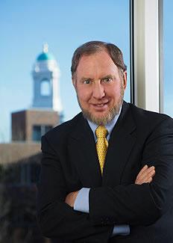
Robert Putnam and social capital
In his book on the problem of Italian democracy, Making Democracy Work (1993) talks about political culture in the context of regional political elites
Social capital - social ties which are formed by different relationships, norms and trust between citizens, these ties are promoted by civic engagement
Dva druhy sociální kapitálu
Bridging/obecná reciprocita
Bonding/specifická reciprocita

Slide 6
Robert Putnam and causes for decline of social capital
In his book Bowling Alone (2000) says that in the U.S. social capital is diminishing, and that the so-called "post-civil" society emerges.
Crisis of social capital can be illustrated by the decrease in the number of clubs and voluntary associations, the decrease in membership of political parties, etc.
PŘÍČINY
Tlak času a peněz a jeho negativní důsledky, včetně emancipace žen (?) (nízká porodnost, vysoká rozvodovost, zanedbávání péče o děti) 10%
Pracovní mobilita a rozvoj satelitů (snižuje kvalitu sociálních interakcí a celkového prostředí) 10%
Rozvoj elektronické zábavy (televize, dnes internet) 25%
Generační obměna , odchod long civic generation 50%

Slide 8
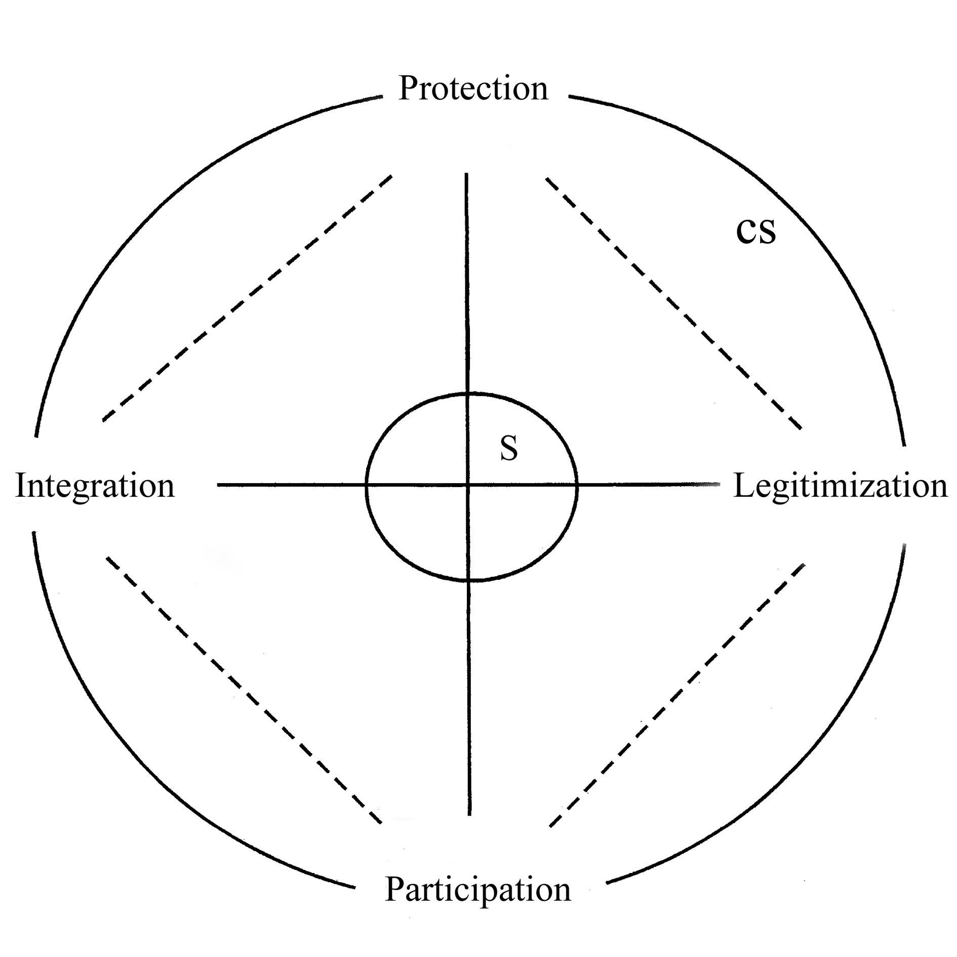
Násilí na silnicích - srovnání

Slide 9
OECD Chart: Income inequality, Gini coefficient, 0 = complete equality; 1 = complete inequality, Annual, 2015 – 2019

Slide 13
Social Stratification in CZR, 2019

Slide 16
Source: EB, Spring 2019

Slide 17
LEGITIMACY / Důvěra

Slide 18
Development after 1989 as positive Source: The Czech Radio, 2019

Slide 24
Politické diskuse a očekávání listopad 2014, IPSOS
„Veřejná diskuze je dobrou cestou pro řešení obecních problémů“
„Pokud má člověk dobrý záměr, je dobré ho realizovat rovnou, bez dlouhého schůzování“

Slide 25
Konfliktnost a smysl pro pluralitu listopad 2014, IPSOS
„Konfliktní diskuze je zásadní překážkou při pokusech řešit problémy“
„Jsou-li lidé slušní a rozumní, dojdou vždy k jednomyslnému stanovisku“

Slide 26
High stigmatization of politics Politics as Important or DIRTY

Slide 28
„Not at all interested in politics“ zdroj: OECD 2016

Slide 29
Vocational Prestige (2004 – 2016) (source: CVVM)

Slide 30
Negativní důsledky depolitizace
Nezájem o politiku
Omezený rekrutační rezervoár politických elit
Slabá veřejná kontrola politických institucí
Nedostatek (absence) zpětných vazeb
Stigmatizace politiky
Dominance negativních zpětných vazeb
Obranný efekt uzavírání se, vyhoření, zcyničtění
Začarovaný kruh stigmatizace, negativní selekce
Despekt k diskusi a nerealistická očekávání
Frustrace, deziluze na straně veřejnosti
Omezená reflexivita, efektivita institucí
Manipulativní, demonstrativní publicita, krize legitimity

